Slide 1




La plus haute marche du podium nous tend les bras !
Direction BDD
Heure du Jeudi « Conquêtes »
14 mars 2024

Slide 2
Le contexte
Les dispositifs de conquêtes
La recommandation active
L’opération de dynamisation
Conclusion

Slide 3
Le contexte
Les dispositifs de conquêtes
La recommandation active
L’opération de dynamisation
Conclusion

Slide 4



Le contexte
L’érosion de notre fonds de commerce et le ralentissement de l’activité économique nous obligent à être plus offensif sur toutes les formes de conquête.
1
Depuis plusieurs années, nous assistons à une certaine érosion de notre fonds de commerce, qui nous oblige à redoubler d’efforts et à dynamiser nos actions pour atteindre nos objectifs en conquête !
Pour être plus offensif sur toutes les formes de conquêtes, nos atouts sont multiples et nous disposons déjà :
Des meilleures équipes
Des meilleures offres
De nombreux dispositifs
Les multiples dispositifs sont déjà opérationnels et entre vos mains pour vous permettre d’être actif en conquête et de participer au développement de la Caisse !

Slide 5
Le contexte
Les dispositifs de conquêtes
La recommandation active
L’opération de dynamisation
Conclusion

Slide 6

Les dispositifs de conquêtes
POUR DEVELOPPER NOTRE FONDS DE COMMERCE :
01
02
03
Capitaliser sur nos offres compétitives
Utiliser nos stratégies innovantes
Fidéliser nos clients jeunes
La conquête des salariés des entreprises clientes de la CEGEE
Le dispositif de partenariat
Le dispositif de parrainage
Les animations agences
Offre « Parents / Ados »
Offres commerciales enfants et jeunes
Ambassadeurs Jeunes
« En voiture Simone »

Slide 7
Les dispositifs de conquêtes
POUR DEVELOPPER NOTRE FONDS DE COMMERCE :
01
02
03
Capitaliser sur nos offres compétitives
Utiliser nos stratégies innovantes
Fidéliser nos clients jeunes
La conquête des salariés des entreprises clientes de la CEGEE
Le dispositif de partenariat
Le dispositif de parrainage
Les animations agences
Offre « Parents / Ados »
Offres commerciales enfants et jeunes
Ambassadeurs Jeunes
« En voiture Simone »

Slide 8


Fidéliser nos clients jeunes
Les Ambassadeurs Jeunes : plus qu’un simple statut, un véritable atout pour la conquête !
2
Nommés par les DR, les Ambassadeurs Jeunes permettent de dynamiser le marché des jeunes en proximité directe de nos clients.
Ils sont animés par les Promoteurs de l’Excellence en transversalité avec le Département Marketing.
Qui sont-ils ?
Leurs missions
Leurs outils
Booster la dynamique sur le marché des jeunes
1
Pour épauler les Ambassadeurs Jeunes dans leurs missions, un Book Jeunes – Fidélisation et Conquête est mis à leur disposition dans la Rubrique des Commerciaux !
Référents jeunes pour le réseau commercial
1
2
Développer la conquête
Correspondants des partenaires de la Caisse
2
3
Limiter l’attrition
3
Coopteurs de la Caisse
Renforcer l’équipement des jeunes et leur fidélité
4
Les Ambassadeurs Jeunes incarnent notre stratégie sur le marché des jeunes, tout en la faisant vivre au sein de leur (s) agence (s).

Slide 9
Fidéliser nos clients jeunes
« En voiture Simone » : une approche pédagogique au-delà d’un simple dispositif !
2
Pour capitaliser sur notre approche pédagogique, le dispositif « En voiture Simone » permet d’axer le contact client sur le permis de conduire, véritable levier pour la Caisse qui se veut utile pour ses clients.
La conduite accompagnée débute dès l’âge de 15 ans. C’est pourquoi, le trimestre précédant les 15 ans de nos clients, nous envoyons par courrier postal un livre « Code de la Route », accompagné d’un carton signé au nom du conseiller.
Le bon « En voiture Simone »
Les outils de référence
Nous proposons ainsi un bon « En voiture Simone », d’une valeur de 50€ pour financer toute la partie relative à l’apprentissage du Code de la Route.
1
Pour tout savoir sur le dispositif « En voiture Simone », n’hésitez pas à consulter l’ensemble des supports mis à votre disposition dans la Rubrique des Commerciaux !
Si le client veut bénéficier de ce bon, il lui suffit de prendre contact avec son conseiller. Ce contact est une opportunité d’échange et de développement commercial.
2
Le conseiller a la main pour offrir le bon à tous les clients qui n’ont pas encore le permis de conduire.
3
Ce dispositif vise à développer la satisfaction-client ainsi que la conquête interne et externe !

Slide 10
Les dispositifs de conquêtes
POUR DEVELOPPER NOTRE FONDS DE COMMERCE :
01
02
03
Capitaliser sur nos offres compétitives
Utiliser nos stratégies innovantes
Fidéliser nos clients jeunes
La conquête des salariés des entreprises clientes de la CEGEE
Le dispositif de partenariat
Le dispositif de parrainage
Les animations agences
Offre « Parents / Ados »
Offres commerciales enfants et jeunes
Ambassadeurs Jeunes
« En voiture Simone »

Slide 11
Capitaliser sur nos offres compétitives
Le dispositif « Parents / Ados » ou l’offre de bancarisation inédite !
2
L’offre « Parents / Ados » est un service complètement gratuit qui comprend à la fois une carte CSQS pour les 12-17 ans et qui permet aux parents de piloter la carte et les dépenses de leur enfant avec leur propre Banque à Distance.
Cette offre de bancarisation aux mineurs permet d’apporter :
Une autonomie à l’enfant, qui lui permet d’appréhender la gestion de son budget.
Un dispositif de sécurité pour les parents qui supervisent et pilotent la carte de leur enfant.
Le dispositif
L’intérêt du dispositif
Pour en savoir plus
Les parents définissent intégralement le niveau d’autonomie de l’enfant. Ils déterminent quel compte l’enfant peut consulter et les opérations qu’il peut réaliser avec ses comptes et sa carte.
Expliquer ce dispositif aux parents permet de lever les freins à la souscription d’une carte pour les mineurs, ce qui facilite par voie de conséquence la conquête interne !
Pour plus de détails sur ce dispositif, n’hésitez pas à consulter le Book Jeunes – Fidélisation et Conquête dans la Rubrique des Commerciaux !

Slide 12
Capitaliser sur nos offres compétitives
Les offres commerciales enfants et jeunes : des leviers compétitifs pour assurer la conquête !
2
Pour dynamiser la conquête des enfants et jeunes clients, de multiples offres commerciales destinées à ce segment de clientèle ont été mises en place sur divers périmètres.
Banca
Epargne
Crédit
Pour en savoir plus…
Offre banca la plus offensive du marché pour les 12-17 ans : gratuité de la Visa Classic ou Visa 1er à 1€ par mois pendant 2 ans ou jusqu’à la fin des études.
Livret 6-12 sur lequel capitaliser
1
N’hésitez pas à consulter le Book Jeunes – Fidélisation et Conquête dans la Rubrique des Commerciaux pour davantage d’informations!
Gamme complète et compétitive réservée aux étudiants / apprentis et Jeunes Actifs.
Taux pour le livret jeune parmi les plus élevés du marché
2
30€* offert pour toute EER jusqu’à 11 ans
3
Pensez à inciter les clients à recommander leurs amis, pour leur faire bénéficier d’offres commerciales plus attractives grâce à la prime de parrainage !
*30€ au lieu de 20€, jusqu’au 30 avril 2024.

Slide 13
Les dispositifs de conquêtes
POUR DEVELOPPER NOTRE FONDS DE COMMERCE :
01
02
03
Capitaliser sur nos offres compétitives
Utiliser nos stratégies innovantes
Fidéliser nos clients jeunes
La conquête des salariés des entreprises clientes de la CEGEE
Le dispositif de partenariat
Le dispositif de parrainage
Les animations agences
Offre « Parents / Ados »
Offres commerciales enfants et jeunes
Ambassadeurs Jeunes
« En voiture Simone »

Slide 14
Utiliser nos stratégies innovantes
La conquête des salariés des entreprises clientes de la CEGEE : un dispositif innovant pour être utile aux clients !
2
Le dispositif de conquête des salariés des entreprises clientes de la CEGEE repose sur la synergie du marché des Pros, de la BDR et de la BDD, tout en permettant à la Caisse de se positionner comme une banque de proximité auprès de ses clients.
Il vise à développer le fonds de commerce de la CEGEE :
  En proposant à ses clients un ensemble d’offres attractives et utiles
  En mettant à disposition son expertise, ses conseils ainsi que des informations pédagogiques
Ce dispositif se décompose en 5 étapes :
Ce dispositif permet autant la conquête de nouveaux clients particuliers que pros et entreprises, tout en renforçant la relation commerciale avec les clients actuels !
Le chargé d’affaires informe son client des offres pour ses salariés.
Le dirigeant informe ses salariés ou adhérents de l’ensemble des offres qui leur sont dédiées.
Le prospect effectue une demande de RDV auprès de la Caisse d’Epargne.
Le chargé de clientèle contacte le prospect et lui fixe un RDV.
Lors de l’Entrée en Relation, le client bénéficie de nos offres de bienvenue.
1
2
3
4
5
La réalisation de ces démarches ne nécessite pas de faire signer en amont une convention à l’entreprise ! Seul l’accord verbal du dirigeant suffit ! Le chargé d’affaires complète ensuite le Formulaire d’adhésion pour intégrer l’entreprise au dispositif.
N’hésitez pas à consulter l’ensemble des supports mis à votre disposition dans la Rubrique des Commerciaux, ainsi que les outils de communication, comme l’email et le PDF à destination des dirigeants et sa version digitale !

Slide 15
Utiliser nos stratégies innovantes
Le dispositif de partenariats : un axe stratégique pour développer et préserver notre fonds de commerce !
2
Le dispositif de partenariat se veut simple et à la main du réseau commercial. Il vise à développer notre fonds de commerce en proposant notamment aux partenaires et ses adhérents un ensemble d’offres attractives et utiles.
Pour nouer un partenariat, il faut respecter plusieurs étapes :
Les documents seront transmis à Mikaël LE GALL pour qu’il appose sa signature. Lorsque la convention est signée par les 2 parties, le partenariat est noué.
Prendre contact avec les associations et entreprises avec lesquelles vous souhaitez nouer un partenariat.
Faire signer la convention par le partenaire.
Compléter la fiche d’opportunité.
Envoyer la fiche d’opportunité et la convention au Département Marketing.
1
2
3
4
Pour capitaliser sur les partenariats, il est essentiel de faire vivre le lien créé entre l’entreprise et la Caisse. Pour ce faire, il est possible :
  D’organiser des interventions dans la structure du partenaire et d’y présenter des ateliers des décodeurs par exemple
  De réaliser des animations en agences pour partager un moment convivial et favoriser les échanges.
Pour vous accompagner dans vos démarches, des outils de communication et un kit partenariat pour davantage d’informations sont mis à votre disposition dans la Rubrique des Commerciaux.

Slide 16
Utiliser nos stratégies innovantes
Le dispositif de parrainage ou la recommandation active comme levier de conquête !
2
Pour développer notre fonds de commerce, la recommandation active s’avère un levier innovant pour la conquête ! Elle consiste à obtenir d’un client, sitôt qu’il exprime sa satisfaction, les coordonnées d’une ou plusieurs personnes de son entourage.
Ce dispositif de parrainage se veut simple et à la main du conseiller.
La recommandation
Les outils à votre disposition
Pour en savoir plus
Dès que le conseiller sent que son client est satisfait de ses services, il peut lui présenter l’offre de parrainage. Elle permet au filleul de bénéficier d’avantages commerciaux et de récompenser le parrain via une prime.
Pour vous accompagner dans vos démarches, un dispositif complet de communication est prévu. Flyers, dépliants, affiches et autres supports sont mis à votre disposition pour être actif sur le sujet.
Si vous souhaitez en savoir plus sur ce dispositif, n’hésitez pas à consulter le support dédié dans la Rubrique des Commerciaux.

Slide 17

Utiliser nos stratégies innovantes
Les animations agences : un levier différenciant pour stimuler la conquête !
2
Parmi tous les dispositifs présentés précédemment, les animations agences se présentent comme un autre levier de conquête important. L’idée d’organiser des animations avec les clients et prospects vise à repenser la relation avec la clientèle, tout en permettant à la Caisse de se différencier de la concurrence !
Il est ainsi possible :
  De réunir les clients autour d’une thématique spécifique, portant sur l’assurance, la retraite, les offres jeunes et bien d’autres encore…
  D’organiser un moment convivial allant du petit-déjeuner, au goûter ou à un apéro suivant l’horaire défini
  De réaliser des animations au sein même des locaux des partenaires de la Caisse.
N’hésitez pas à convier les clients en leur demandant de venir avec des proches pour marquer des points par rapport à la concurrence et obtenir des contacts pour initier des entrées en relation !
Pour en savoir plus
Pour en savoir plus, consultez le Kit animation dans la Rubrique des Commerciaux ainsi que l’HDJ sur le sujet !
Pour organiser vos animations, un dispositif complet est mis à votre disposition dans le Kit Animation. Vous y retrouverez le ciblage, les invitations, la méthodologie, les supports à présenter, les box animations (réception, goodies, évent), ou encore les intervenants qu’il est possible de convier !

Slide 18
Le contexte
Les dispositifs de conquêtes
La recommandation active
L’opération de dynamisation
Conclusion

Slide 19
La recommandation active
La recommandation comme une évidence pour qui est recommandable !
3
Un levier qui met la recherche de satisfaction et le conseiller au centre du dispositif afin de gagner plus rapidement des nouveaux clients pour l’agence, développer le PNB de la CEGEE et de travailler la PV de son équipe !
Les clients expriment régulièrement leur satisfaction / insatisfaction :
  Donner son avis positif ou négatif est devenu une habitude pour les clients
  Recommander quelqu’un ou quelques à ses proches lorsque l’on est client satisfait est naturel
  Sur cette base, un conseiller qui se propose d’entrer en contact avec les proches d’un client satisfait est une évidence.
Des conseillers reconnus, compétents et investis
Des agences dans tous les bassins de vie
Une marque connue et qui innove régulièrement (GARMIN, Papernest)
Une gamme de produits et services de qualité
Un selfcare simple, rapide et sûr
Une offre de parrainage qui renforce notre attractivité

Slide 20
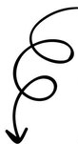
La recommandation active
Nous sommes recommandables et recommandés !
3
20 de nos collègues de la région 3M testent la recommandation active depuis 15 jours.
Les premiers RDV avec les premiers prospects filleuls sont programmés.
Les premières EER sont réalisées !
Laure POPLIMONT, GC à Laxou Aristide BRIAND nous partage sa première tentative :
« Il s’agissait d’un bilan IARD, Mr bancarisé principal chez nous et Mme cliente du CM (MRH au CM), le rendez-vous s’est très bien passé, j’ai proposé à Mme de nous rejoindre, elle a très bien accueilli cette proposition, nous nous recontactons cette semaine pour la signature des contrats et prendre RDV pour envisager le changement de banque, j’en ai également profité pour lui proposer de me recommander, elle avait justement une amie bancarisée à LBP qui souhaite changer de banque… »
Le RDV est depuis positionné !
Un constat partagé par le groupe test ?
  Pas si compliqué !
  Les clients le prennent bien !
  On gagne des clients !

Slide 21
La recommandation active
La recommandation : les bonnes pratiques
3
!!!
Quelle méthode ?
  Permettre au client d’exprimer sa satisfaction
  Proposer la recommandation et le parrainage de façon naturelle
  Contacter le filleul après information de ce dernier par le parrain
  Remercier le parrain
  Réussir de nouvelles entrées en relation !
Facteur clé du succès :
Oublier ses appréhensions
Satisfaction
Envie
Régularité
Comment le dire ? Par exemple
« Je serai heureux de vous faire profiter de notre offre de parrainage, pourriez-vous me communiquer quelques noms parmi vos relations que je peux appeler de votre part ? »
« Peut-être avez-vous dans votre entourage des personnes que je pourrais accompagner dans la réalisation de leurs projets ? (achat de voiture, achat immobilier, épargne…) »
Si le client marque son étonnement
" Je m’engage à ne pas être insistant auprès d’eux. Il s’agit simplement d’une prise de contact. Quant à eux, ils seront libres d’accepter ou non le rendez-vous que je proposerai. Qu’en dîtes vous ?"

Slide 22
Le contexte
Les dispositifs de conquêtes
La recommandation active
L’opération de dynamisation
Conclusion

Slide 23
L’opération de dynamisation
L’opération de dynamisation au service de la conquête !
4
Pour vous accompagner sur les mois de mars et avril, une opération de dynamisation conquête est mise en œuvre !
Elle a pour objectif de stimuler les Entrées en Relation (EER) sur le marché Grand Public.
!!!
Une récompense de 15€ par entrée en relation (périmètre identique à la PV 2024) sera versée dès lors qu’un objectif minimal de 6,84 EER par ETP sera atteint. Ce chiffre correspond à l’objectif annuel saisonnalisé sur ces 2 mois.
Cette récompense est portée à 20€ si l’EER se fait avec le parcours digital !
Ce dispositif est soumis à validation DRCCP.
Dès l’objectif atteint, la totalité des EER ouvertes dans le respect des règles de conformité sera rémunérée, en cas de non-conformité des réfactions seront établies par la DMRC.
Les résultats sont communiqués hebdomadairement selon un suivi spécifique envoyé par la Direction Marketing aux managers, et sera actualisé mensuellement avec les chiffres de la part variable.
La répartition des gains se fera en totalité à la « main du DA ».

Slide 24
Le contexte
Les dispositifs de conquêtes
La recommandation active
L’opération de dynamisation
Conclusion

Slide 25


Conclusion
Chacun de ces dispositifs ont été pensés pour atteindre les objectifs en conquête !
5
Véritables piliers de sa stratégie de conquête, la Caisse d’Epargne Grand Est Europe a développé de multiples dispositifs plus qu’opérationnels pour vous permettre d’atteindre des résultats records, tout en vous permettant de vous différencier de la concurrence !
Les dispositifs de conquête permettent ainsi de :
Renforcer la relation-client
Favoriser la satisfaction
Être utile
En tant que colonne vertébrale de la relation-client, vous êtes de véritables acteurs pour répondre à ces trois notions que sont la relation-client, la satisfaction et l’utilité de la Caisse auprès de vos clients ! C’est pourquoi, pour vous inscrire dans cette dynamique de conquête, cette HDJ vous offre toutes les clés pour vous placer sur la plus haute marche du podium !

Slide 26

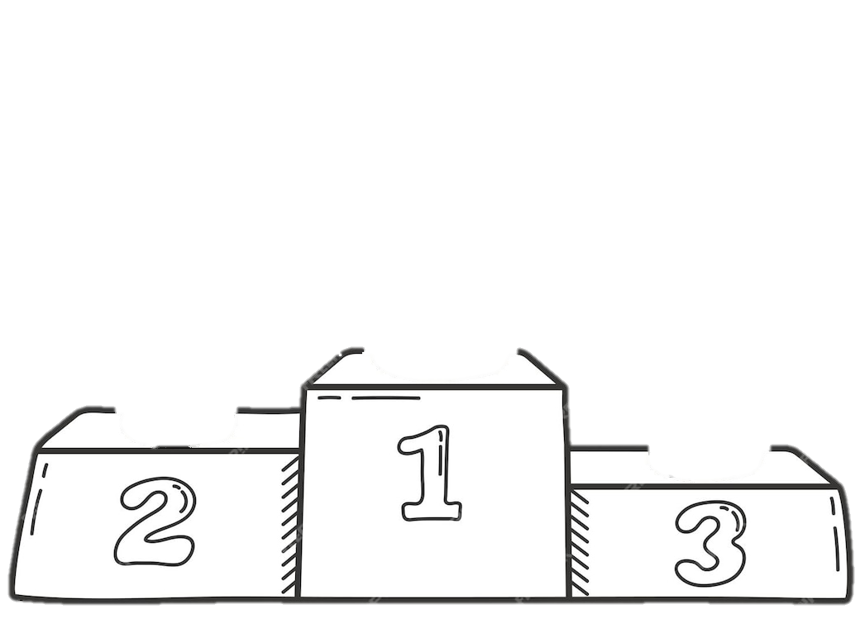



Ensemble, atteignons nos objectifs en conquête et montons sur le podium !
Direction BDD

